Slide 1

Universidad Nacional de Río Negro
Int Partículas, Astrofísica & Cosmología - 2020
Unidad 03–Astrofísica: escalas
Clase U03C03 - 13/16
Fecha 28 Oct 2020
Cont Objetos Compactos
Cátedra Asorey
Web https://gitlab.com/asoreyh/unrn-ipac/

Slide 2

Contenidos: un viaje en el tiempo y el espacio
Unidad 3
Astrofísica,
escalas grandes
Unidad 2
Astrofísica,
escalas medias
Unidad 1
Partículas,
lo más pequeño

Slide 3
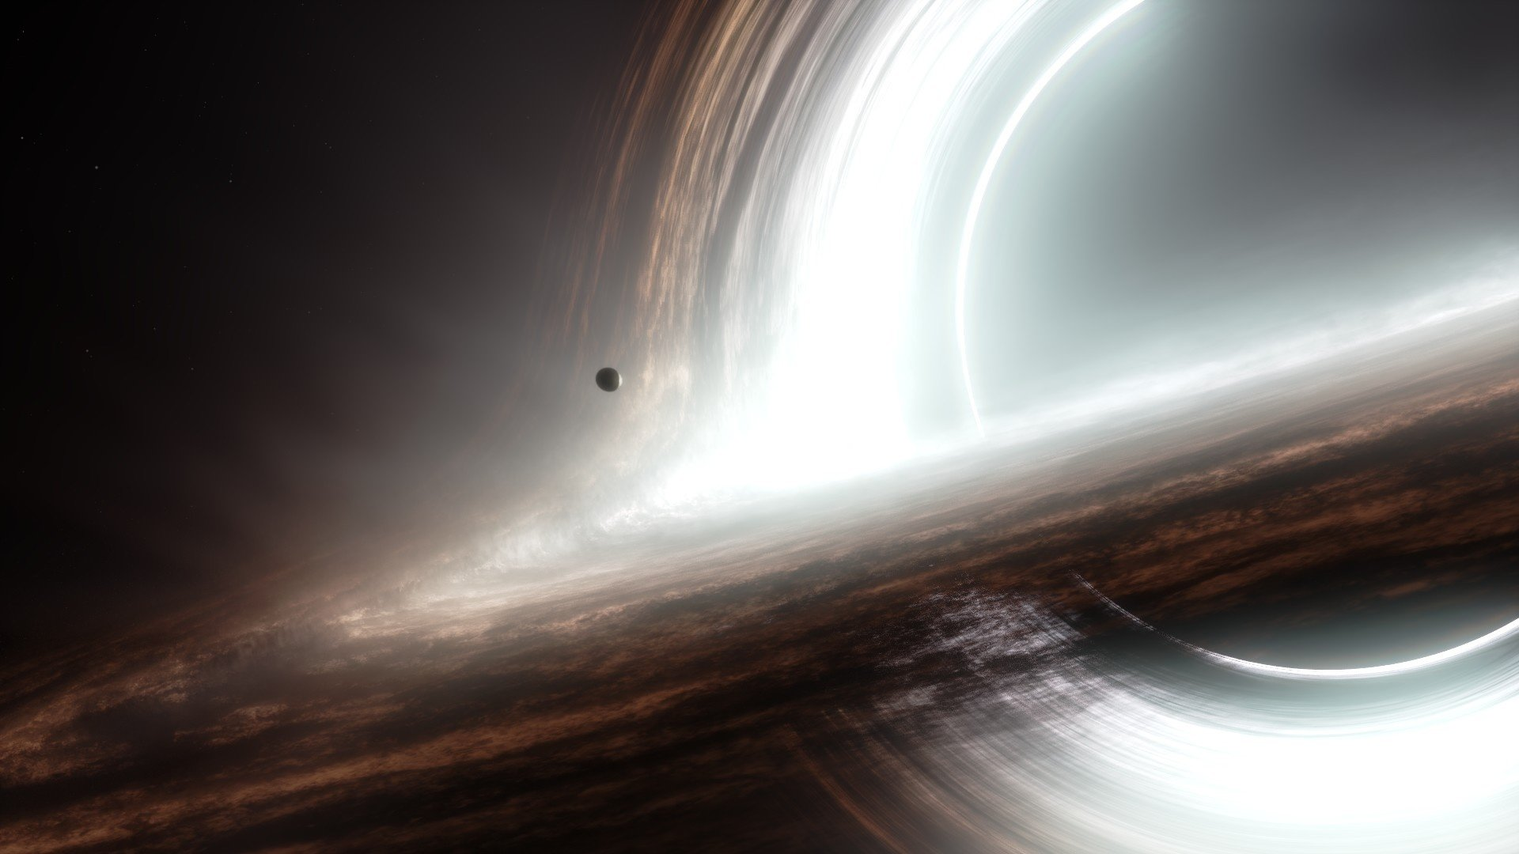
U3: Astrofísica, escalas grandes
3 encuentros, del 13/Oct al 27/Oct
Relatividad General.
  Introducción y conceptos básicos.
  Solución de Schwarzschild.
  Objetos compactos: enanas blancas, estrellas de neutrones y agujeros negros.
Formación de estructuras
  Galaxias: Modelos y formación. GalaxyZoo.
  Galaxias de Núcleos activos. Clasificación.
  Formación de estructuras. Corrimiento al rojo y el universo en expansión.
Trabajo de la unidad: Midiendo distancias en el Universo. Entrega Viernes 30/Oct/2020

Slide 4
Quasar emisión ~ 1 galaxia en un objeto muy pequeño
Objeto puntual pero que presenta corrimientos al rojo muy grandes (z > 1)
  Si z = 1 → d ~ 4000 Mpc.
  L ~ 10³⁸ -10⁴¹ W → 1 < L/L_{VL} < 1000
  Pero son puntuales → pequeños → r ~ 10⁻³ pc
Luego
Radio de Schwarzchild

Slide 5
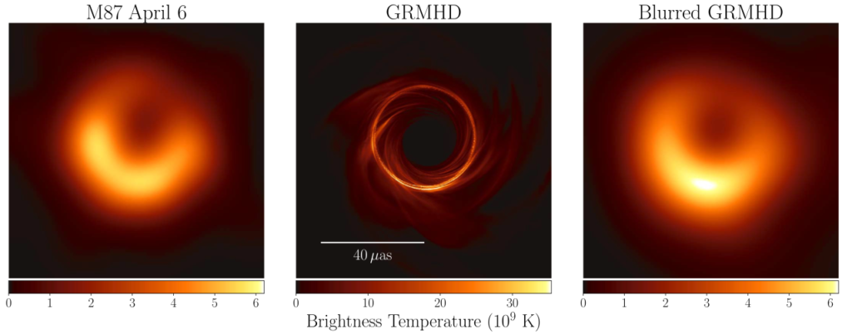
El agujero negro en central en M87 → M87*
Agujero negro supermasivo→ M~7x10⁹ M_{o}

Slide 6
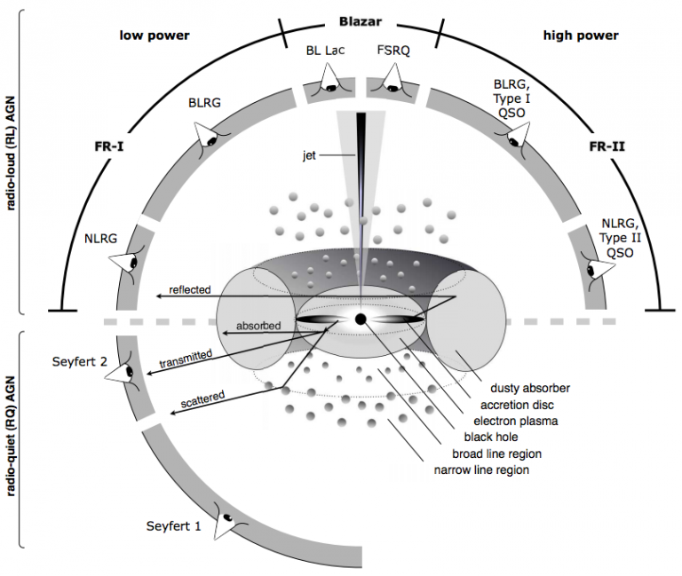
Tipos de AGN

Slide 7

La Vía Láctea desde Cerro Paranal

Slide 8



Viaje al centro galáctico
La Vía Láctea
Inclinada ~60º, respecto del Ecuador Celeste
https://www.youtube.com/watch?v=duoHtJpo4GY

Slide 9



Slide 10


Grupo Local
54 galaxias, la mayoría son galaxias enanas
El centro de masa se encuentra entre la Vía Láctea y Andrómeda
Diámetro ~ 3.1 Mpc
Componentes:
  Dos subgrupos:
    El subgrupo de la Vía Láctea
    El subgrupo de Andrómeda
  Galaxia Triangular (M33)
  Otras galaxias
  (NGC3109, Sextans A, ...)

Slide 11


Supercúmulo de Virgo
Concentración de galaxias que incluyen al Cúmulo de Virgo y al Grupo Local
Hay millones de supercúmulos como este en el Universo
100 grupos de galaxias en 33 Mpc
~10¹⁵ M_{S} y ~3x10¹² L_{S}. Se desplaza a ~600 km/s hacia el Cúmulo de Norma (Abel3627→Gran Atractor)

Slide 12

Supercúmulo de Laniakea (2014)
Entre 300 y 500 cúmulos de galaxias
100000 galaxias en 160 Mpc
~10¹⁷ M_{S} y ~5x10¹⁴ L_{S}.
  Supercúmulo de Virgo
  Supercúmulo Hydra-Centauro (incluye el Gran Atractor)
  Supercúmulo Pavo-Indus
Supercúmulos vecinos:
  Shapley, Hercules, Coma, Perso-Piscis

Slide 13
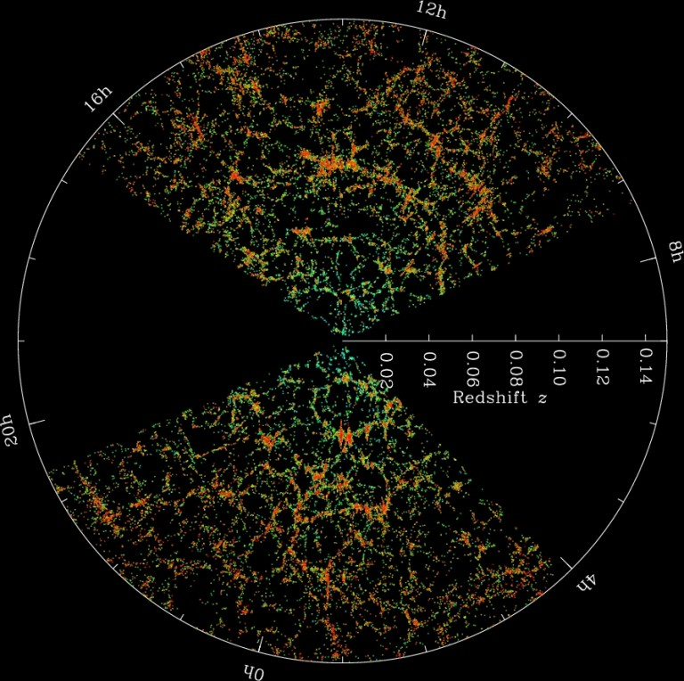
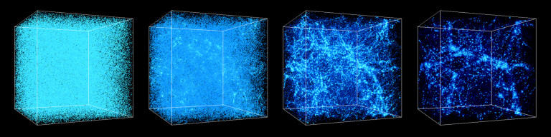
Formación de estructuras

Slide 14
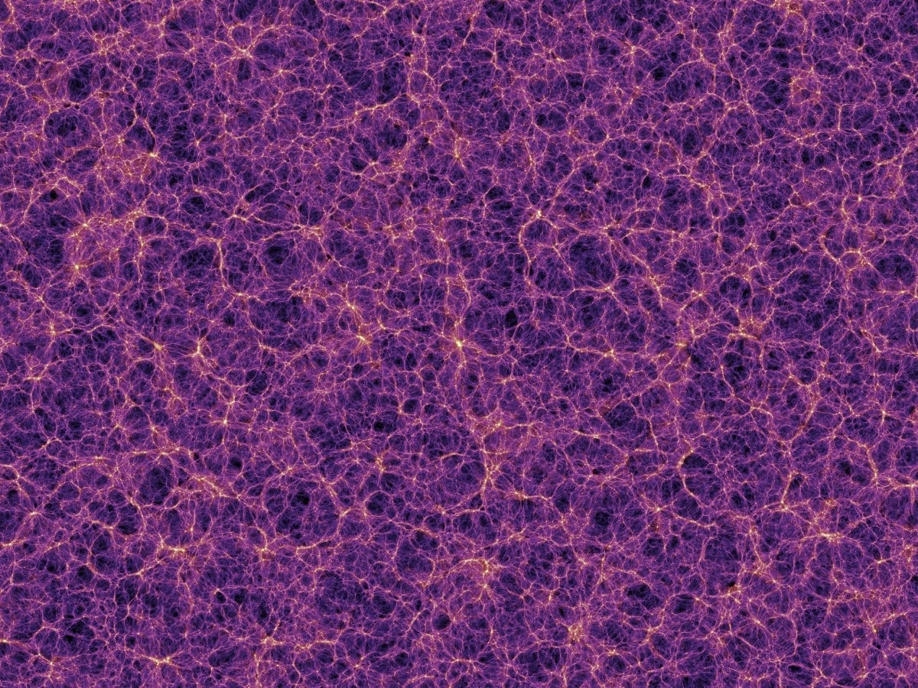
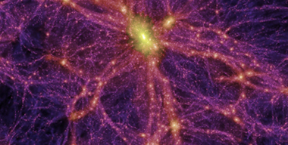
Simulación Milenium

Slide 15
Alto, ¿Qué significa “observable”?
Universo observable → r ~ 46.5 mil millones años luz
  Es una esfera centrada en la Tierra que contiene a todos los objetos que pueden ser vistos desde la Tierra ahora.
  La luz emitida por estos objetos ha tenido tiempo suficiente para alcanzar a la Tierra
  Edad del Universo: 1.37x10¹⁰ años → El Universo observable NO tiene 13.7x10⁹ a.l. → universo en expansión (volveremos)
Radio de Hubble → es la distancia que viaja la luz en un tiempo igual al tiempo de Hubble

Slide 16
La gravedad tiene dos propiedas únicas:
Hay un sólo tipo de carga gravitatoria → masa → m_{g}
  Carga gravitatoria m_{g} es la misma que la masa inercial m_{i}.
  Como veremos, esto tiene profundas implicaciones
La gravedad siempre es atractiva
  Las otras fuerzas se compensan
  La gravedad es débil, pero al final termina imponiéndose
  → Colapso gravitatorio: compresión debida a la gravedad
Principio de equivalencia

Slide 17
Recordemos
Una estrella como el Sol, puede quemar Helio, y no mucho más
El flash de Helio libera mucha energía → gigante roja
Al reducirse la tasa de reacciones en el núcleo, la estrella colapsa por su propia gravedad
  Momento angular bajo → colapso hacia el centro
Las capas externas continúan expándiéndose en el espacio interestelar formando una nebulosa planetaria

Slide 18


Enana blanca
NGC2440 + HD62166
(en Pupis)
Sirio B

Slide 19
Materia degenerada

Slide 20
Materia totalmente degenerada
Luego los efectos de la degeneración son totales si:
donde n_{e} es la densidad volumétrica de electrones.
Casi no hay H ni He , y los metales (Z>2) están totalmente ionizados → electrones libres
Si aplicamos las ecuaciones para una estrella vemos que:
  No hay fusión → no hay liberación de energía → no hay P_{rad}.
  La temperatura media es muy baja (sólo vemos una capa externa no degenerada) → T ~ 0 → L ~ 0.
Comparamos la distancia entre electrones con longitud de onda de De Broglie

Slide 21
Ecuación de estado
Ya fue mucho usar Gas Ideal en una estrella. Aquí…
Recordando cinética
Según Heisember →
Entonces, combinando
Densidad: 1 electrón ↔ 1 protón →

Slide 22
Ecuaciones para una enana blanca
Combinando, obtenemos la Ecuación de estado:
Y además (usando resultados de la Unidad 02):

Slide 23
Despejando y considerando al Sol (M=M_{o}):

Slide 24
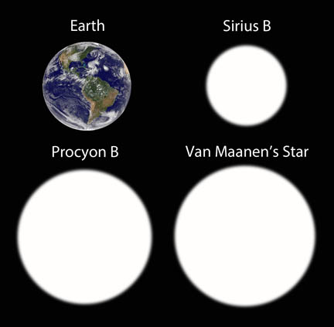
El Sol aplastado al tamaño planetario
Enana Blanca: 10000,000 kg/cm³
Osmio: 0,022 kg/cm³

Slide 25
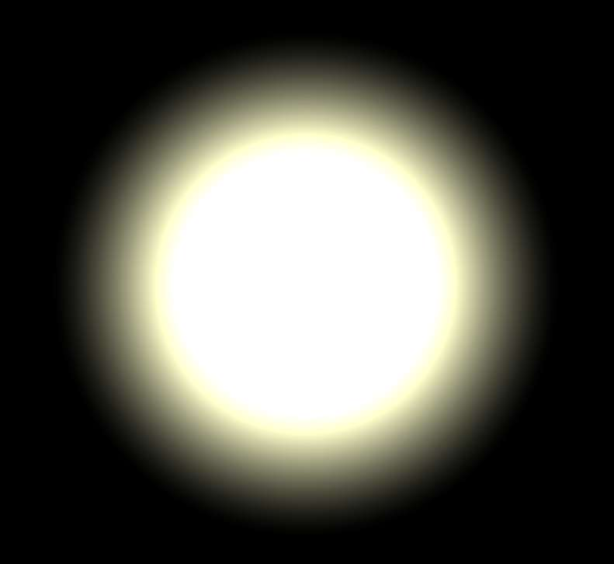
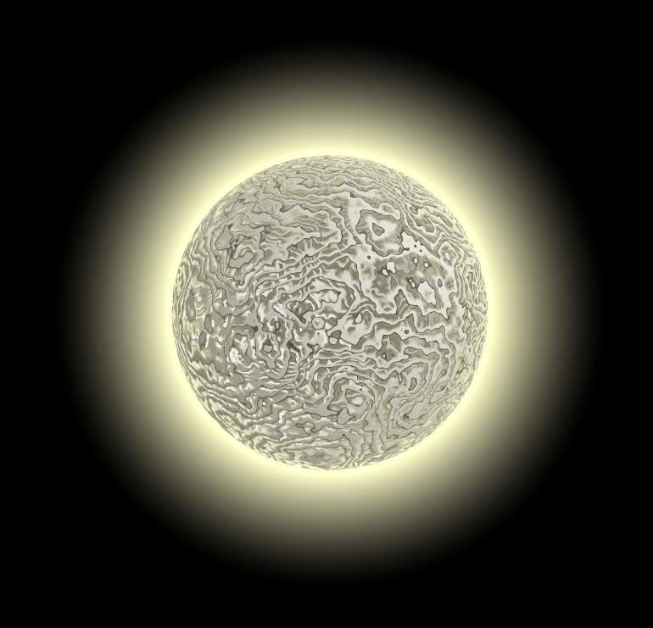
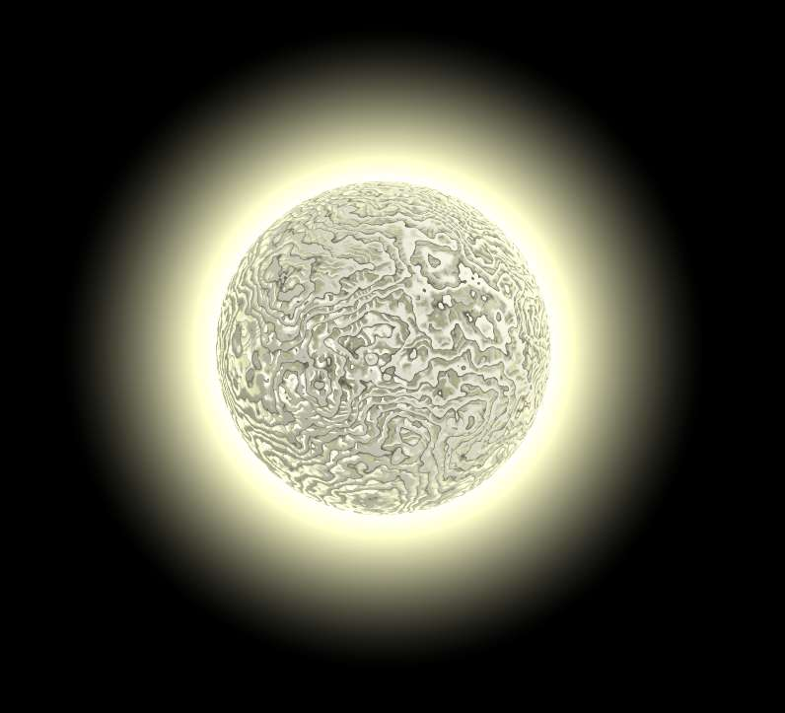
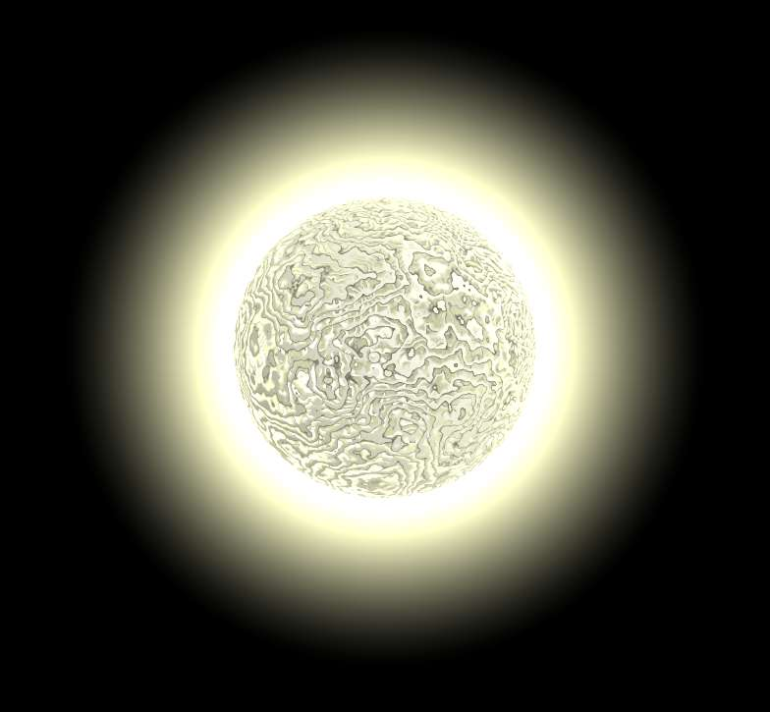
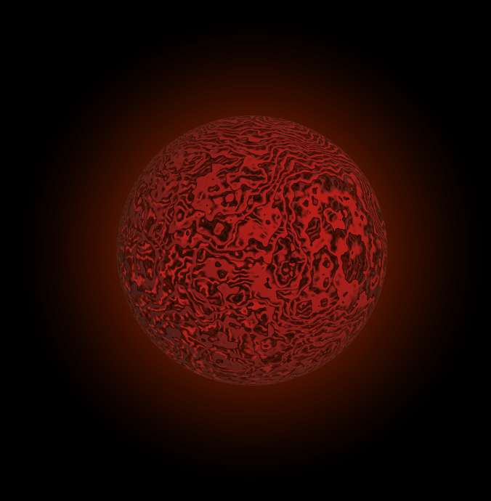
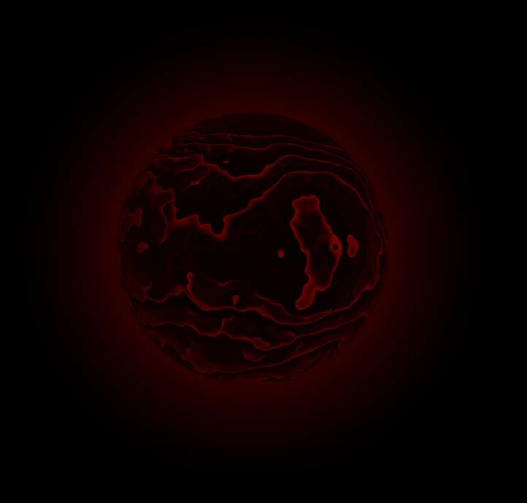
Enfriado: Evolución de la enana blanca → negra

Slide 26
¿Qué pasa si agregamos masa?
De estas ecuaciones (P es la presión y p es cant mov):
Vemos que el momento de las partículas:
Si agregamos masa la velocidad media de las partículas comienza a aumentar y entonces la aproximación clásica v² ~ p²/m ya no es válida
→ correcciones relativistas!

Slide 27
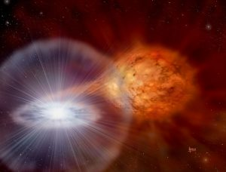
Binaria de contacto
Érase una vez un sistema
binario donde una de las estrellas se convirtió en enana blanca. Tiempo después la otra entro su fase de gigante roja

Slide 28
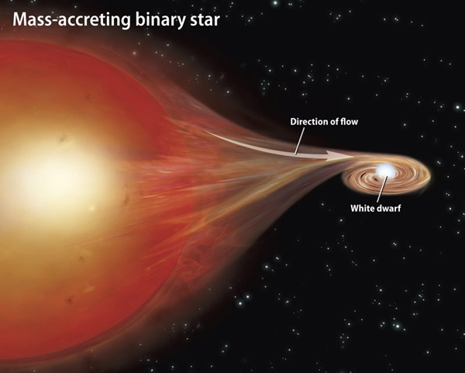
La acreción puede durar millones de años

Slide 29
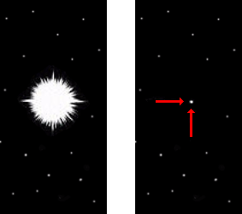
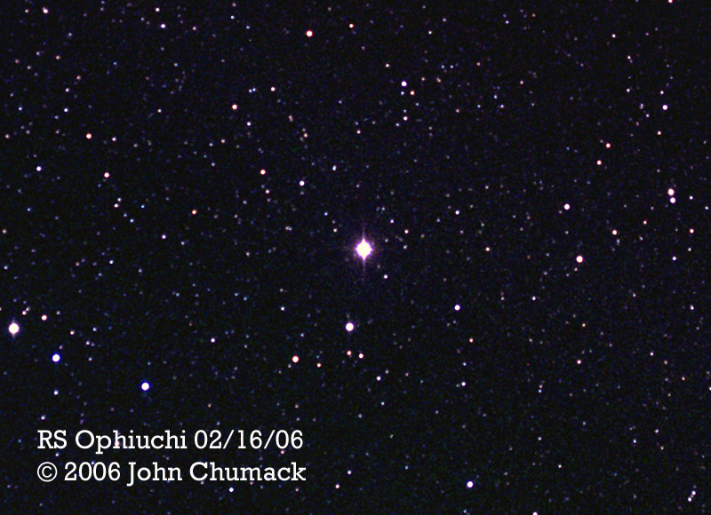
Novas
La acreción de material “fresco” produce un calentamiento
Ignición del hidrógeno en la superficie
Expulsión del material o parte de él
A veces, reinicio del ciclo →
  novas recurrentes
  RS Ophiuchi 1898, 1933, 1958, 1967, 1985, and 2006).

Slide 30
Aproximación relativista
Recordando cinética relativista:
El resto sigue igual...
Entonces, combinando
Densidad: 1 electrón ↔ 1 protón →

Slide 31
Entonces, igual que antes...
Partimos de las ecuaciones estelares
Trabajamos y despejamos y obtenemos:
Límite de Chandrasekhar (con los valores exactos)
¡¡¡La masa de la Enana Blanca
Relativista no depende del radio y
tiende a un valor constante!!!
Límite de
Chandrasekhar

Slide 32
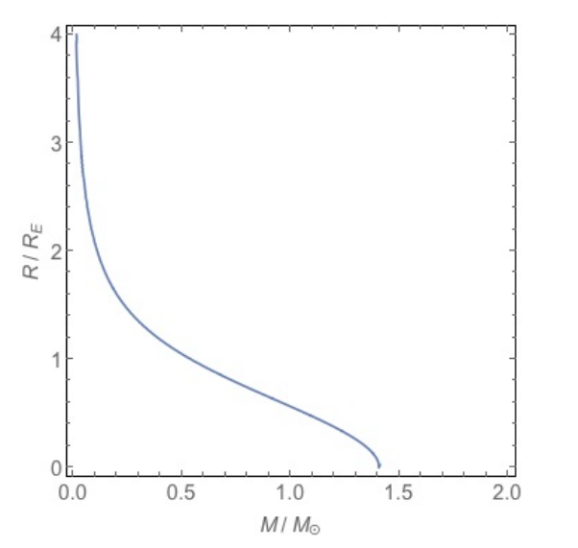
Límite de Chandrasekhar
No existen enanas blancas con M > M_{CH} ~ 1.4M_{o}

Slide 33
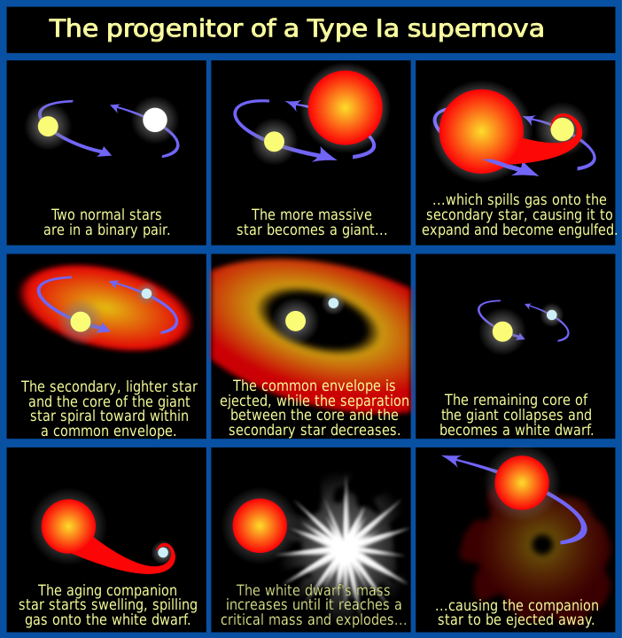
Supernova Tipo IA

Slide 34
Supernova 1a

Slide 35
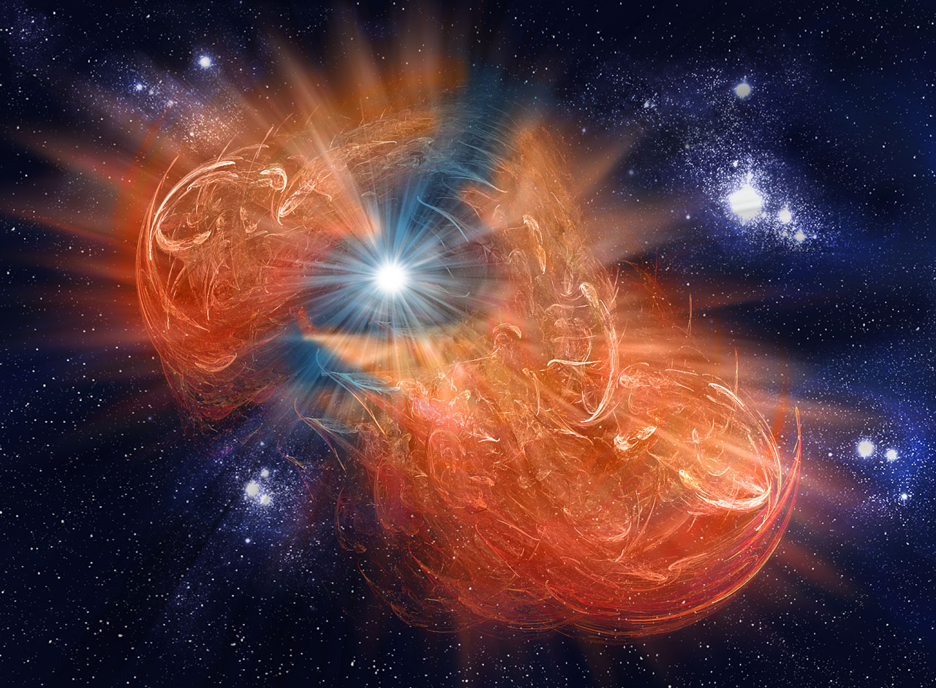

Slide 36
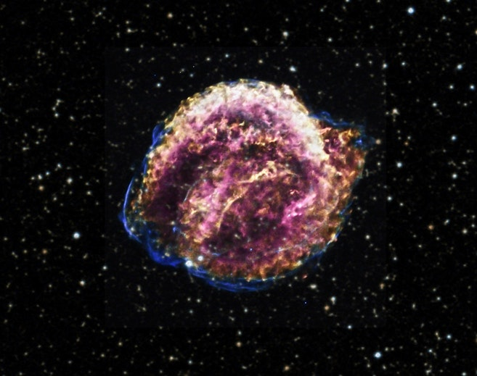
Remanente Supernova 1a

Slide 37
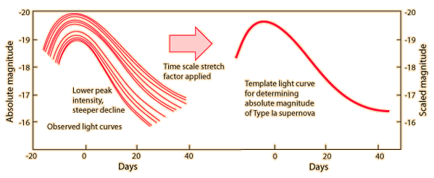
Curvas de luz → velas estándares
Velas estándares → si conocemos la magnitud absoluta, podemos determinar la distancia en escalas cosmológicas

Slide 38
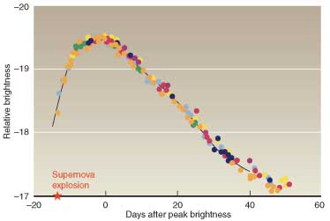
Curvas de luz estándares

Slide 39
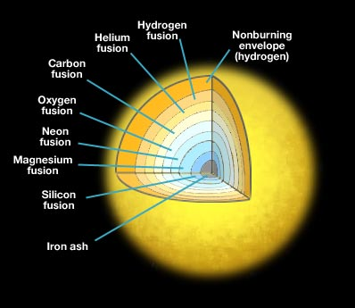
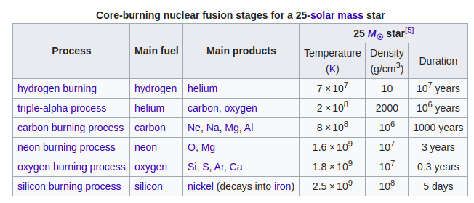
Estrella moribunda de masa M>>M_{CH}

Slide 40
Estrellas de neutrones
Si la masa es mayor que M_{CH}, la degeneración de Fermi de los electrones no soporta la gravedad → colapso
El aumento de presión lleva a un aumento de la temperatura, T ~ 5 x 10⁹ K → fotodesintegración
Al final
Continúa la compresión hasta que:

Slide 41
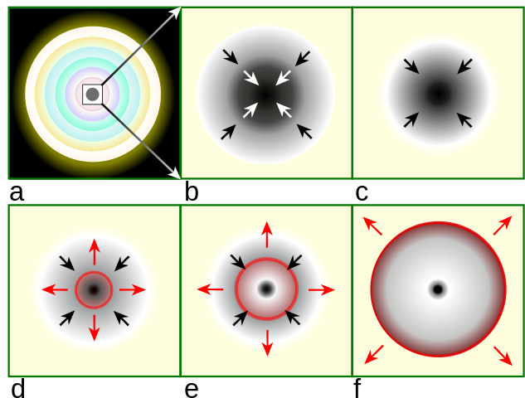
Si el nucleo tiene M>M_{CH}...

Slide 42
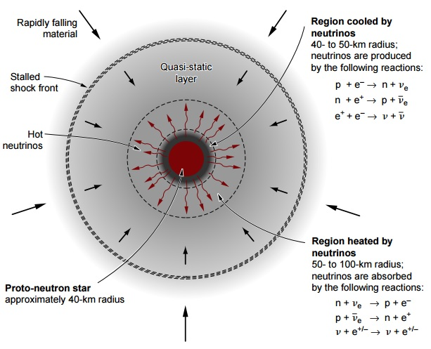
Supernova Tipo II

Slide 43
Supernova Tipo II

Slide 44
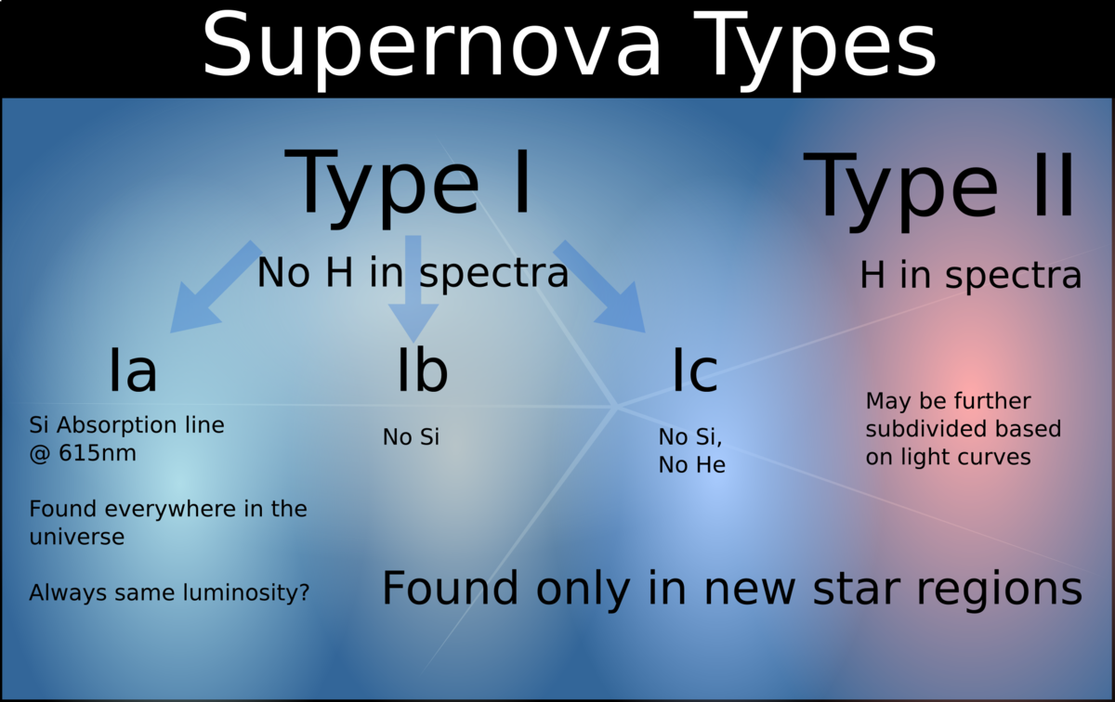

Slide 45
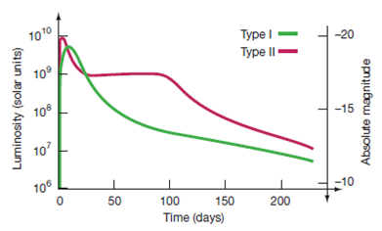
Curvas de Luz

Slide 46
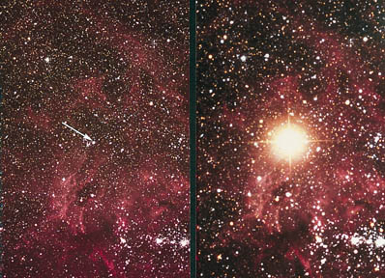
SN1987A

Slide 47
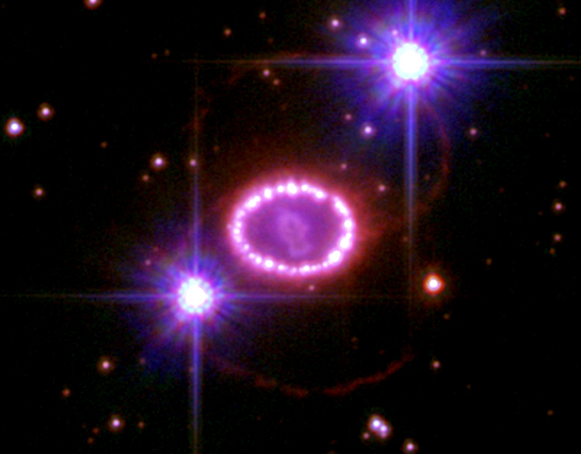
20 años después

Slide 48
Mientras tanto en el núcleo
La degeneración de neutrones detine la compresión
Recordando P_{EB} ~ 1/m_{e} → P_{EN} ~ 1/m_{n} → P_{EN} ~ m_{n}/m_{e} P_{EB}
Límite superior: TOV (Tolman-Oppenheimer-Volkoff)
Si M>M_{TOV} → la degeneración de neutrones no logra detener el colapso → Agujero negro. Pero:
Estrellas de quarks?

Slide 49
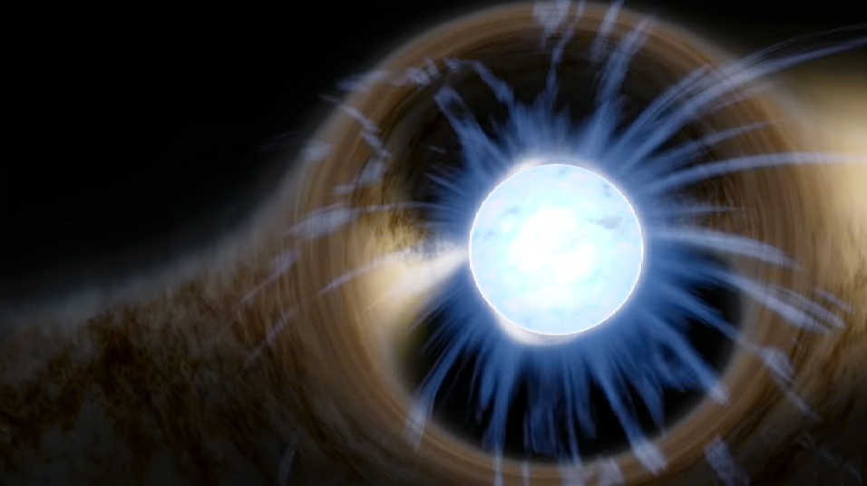
Estrella de neutrones

Slide 50
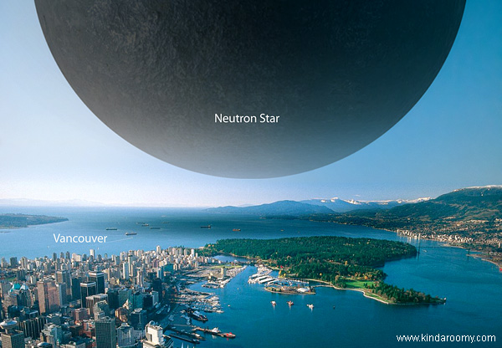
Tamaño de una estrella de neutrones

Slide 51
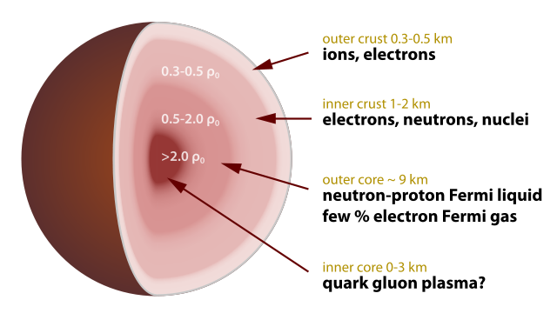
Estructura de una Estrella de Neutrones

Slide 52
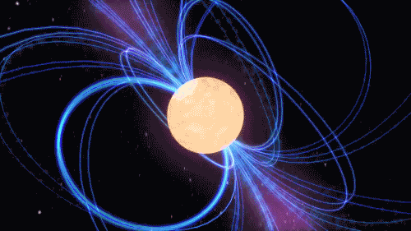
Pulsares

Slide 53
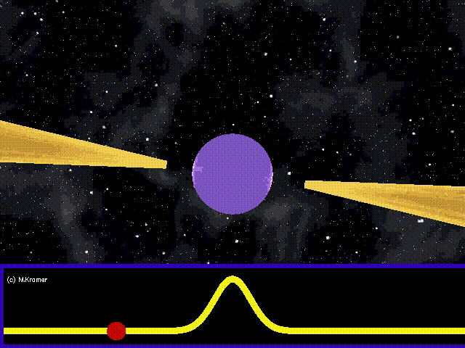
Pulsares

Slide 54
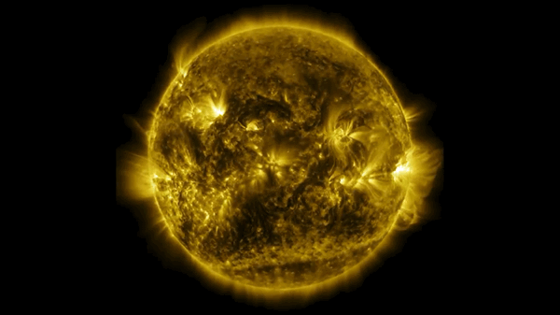
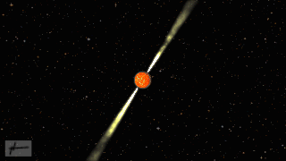
Para el sol
Periodo de rotación medio: 25 días
2 vueltas por minuto

Slide 55
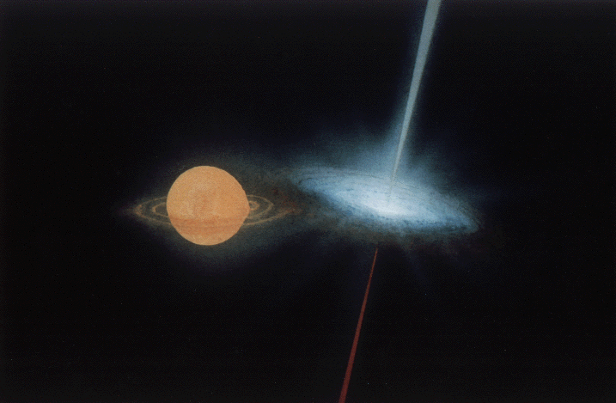
Sistema SS 433 (V1343 Aquilae)

Slide 56
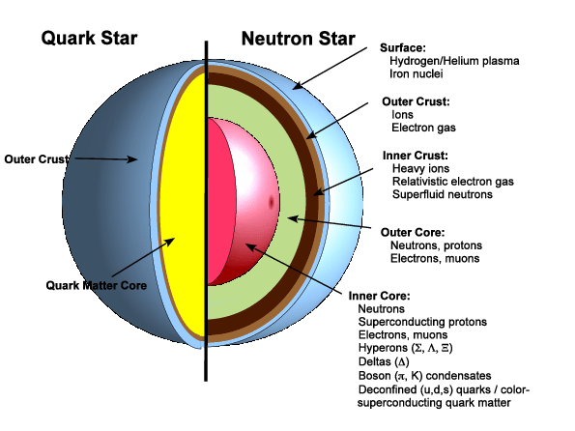
Estrellas de Quarks

Slide 57
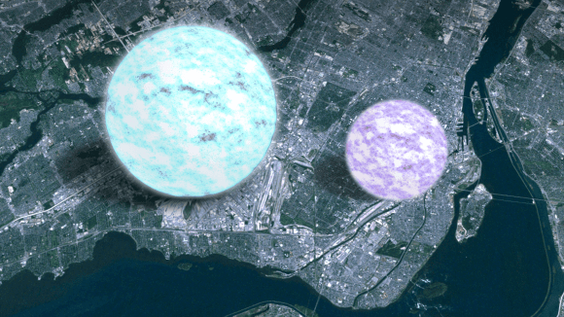
Estrellas de Quarks

Slide 58
Muerte estelar → objetos compactos
Y como siempre, todo depende de la masa …
Enana blanca no relativista
Enana blanca relativista → Chandrasekhar
Estrella de neutrones → Tolman-Oppenheimer-Volkoff
Estrella de quarks → sin teoría pero observacional

Slide 59
Y después?
Si la masa es mayor que ~ 5M_{o} sd ya ni siquiera la degeneración de neutrones ni la interacción fuerte pueden contener a la gravedad
El colapso continúa y ya nada puede escapar:
velocidad de escape en un cuerpo de masa M y radio R
En algún momento v_{e} → c

Slide 60
Radio de Schwarzschild
Notar que no depende de la masa, es una relación entre el tamaño y la masa → densidad
Sol, R_{SCH} ~ 3 km. Tierra, R_{SCH} ~ 9 mm. Agujero negro central, R_{SCH} ~ 0,1 UA. AGN ~ 50 UA ~ 1 mpc
El radio de Schwarzschild divide al Universo en dos regiones
  → nada puede escapar → Horizonte de Sucesos

Slide 61
Con ustedes, un agujero negro

Slide 62
Con ustedes, un agujero negro
R_{SCH}

Slide 63
Para que se vea mejor
R_{SCH}
R_{SCH}

Slide 64
Pero en realidad no se ve asi….
1,3 R_{SCH}
R_{SCH}
R_{SCH}

Slide 65
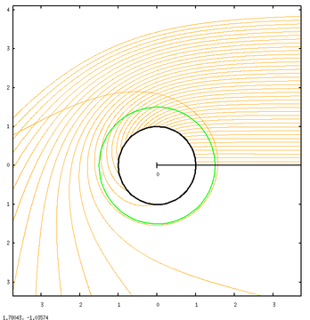
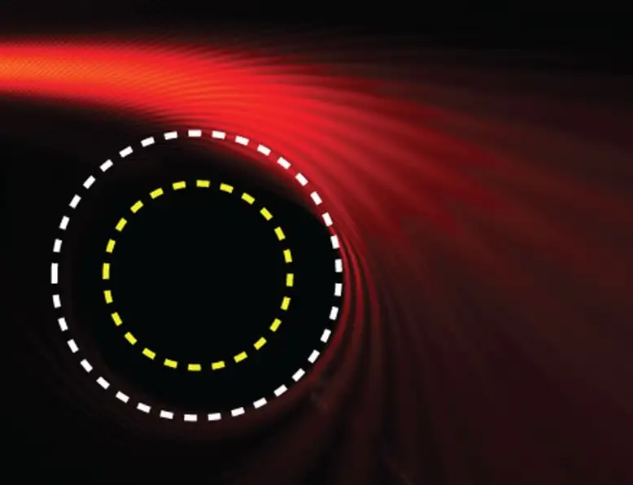
Pero en realidad no se ve asi….
1,3 R_{SCH}
R_{SCH}
R_{SCH}

Slide 66
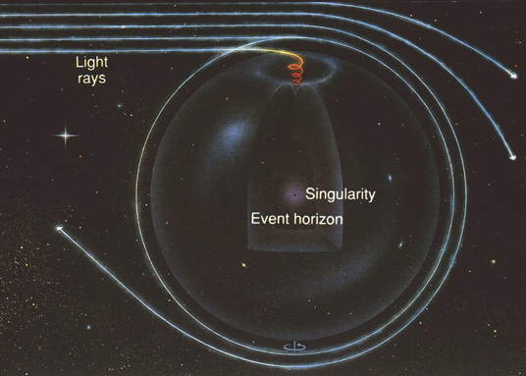
La curvatura de la luz hace que parezca mayor

Slide 67
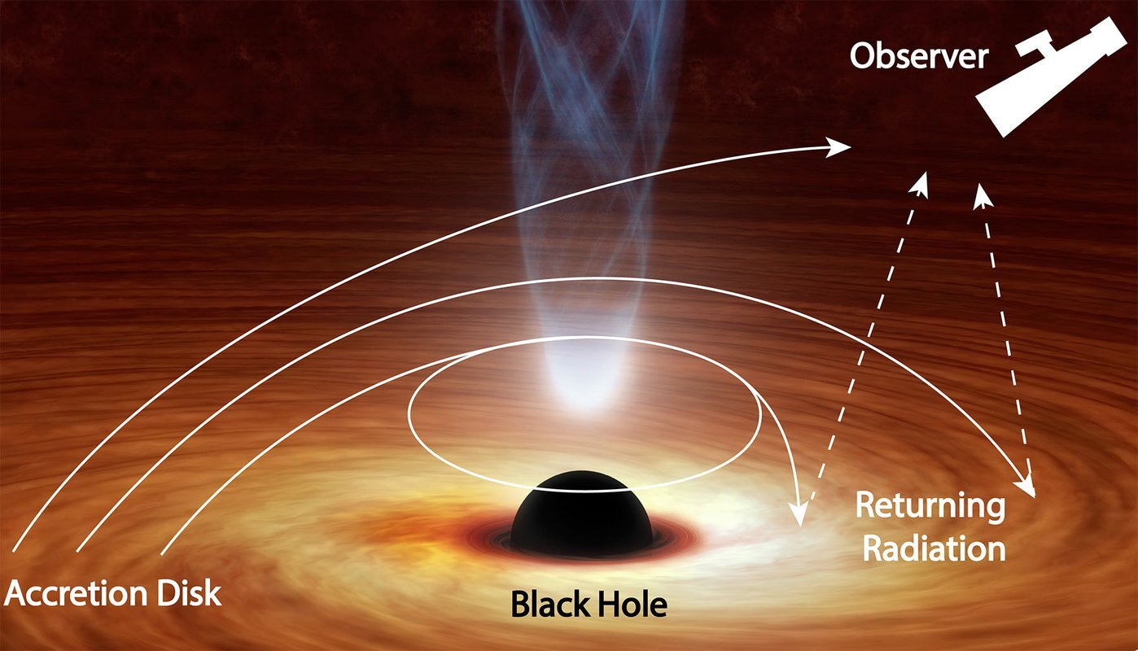
Entonces...

Slide 68
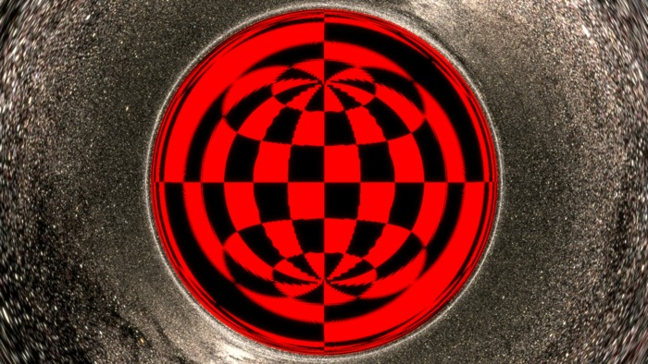
Vemos la parte de atrás...

Slide 69

Vemos la parte de atrás

Slide 70
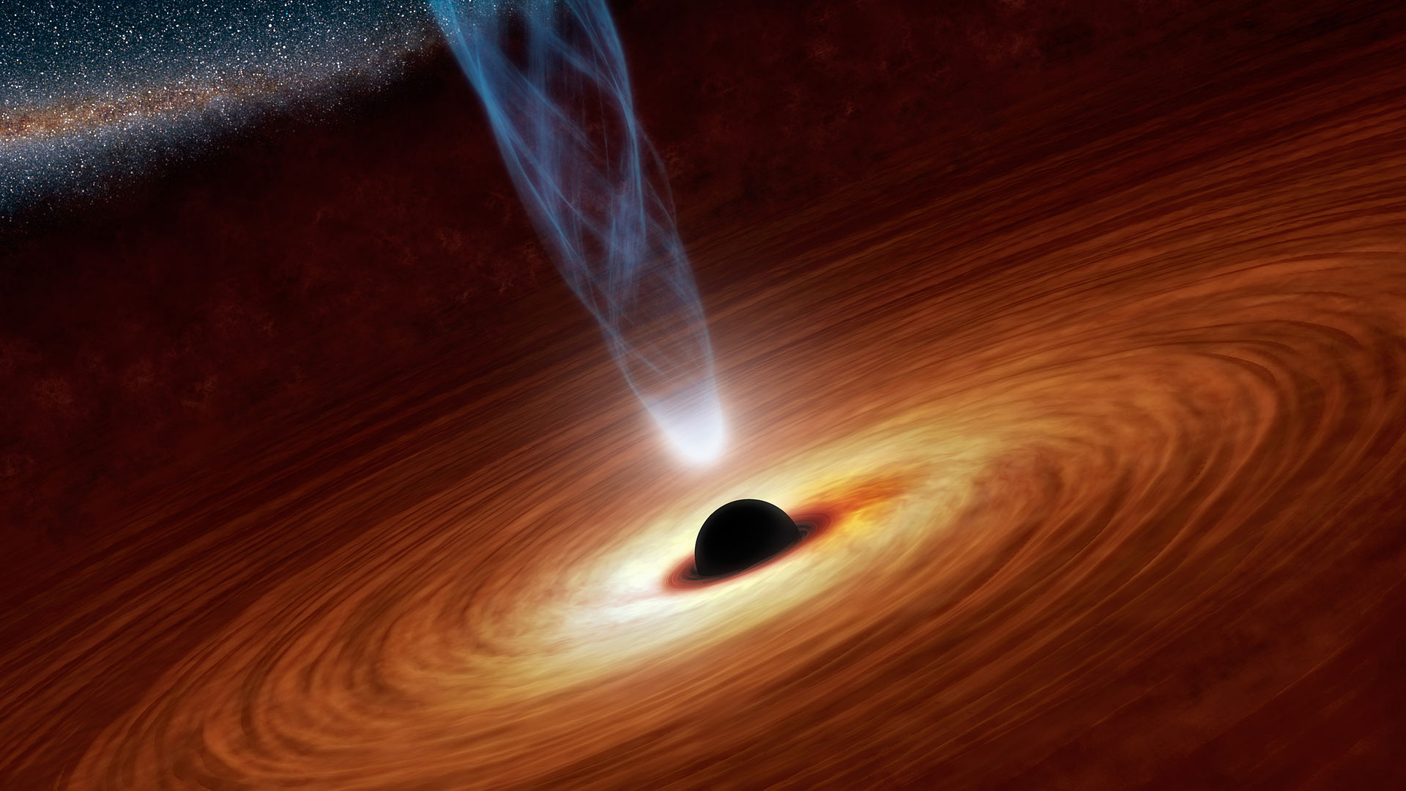
Disco de acreción

Slide 71
A medida que la materia cae se caliente y por conservación de la cantidad de movimiento angular se acelera
  Calentamiento por fricción → mayor velocidad de rotación
  Calentamiento por fricción → energía cinética por caída
Al calentarse la materia emite radiación electromagnética → brilla

Slide 72
Acreción de masa

Slide 73
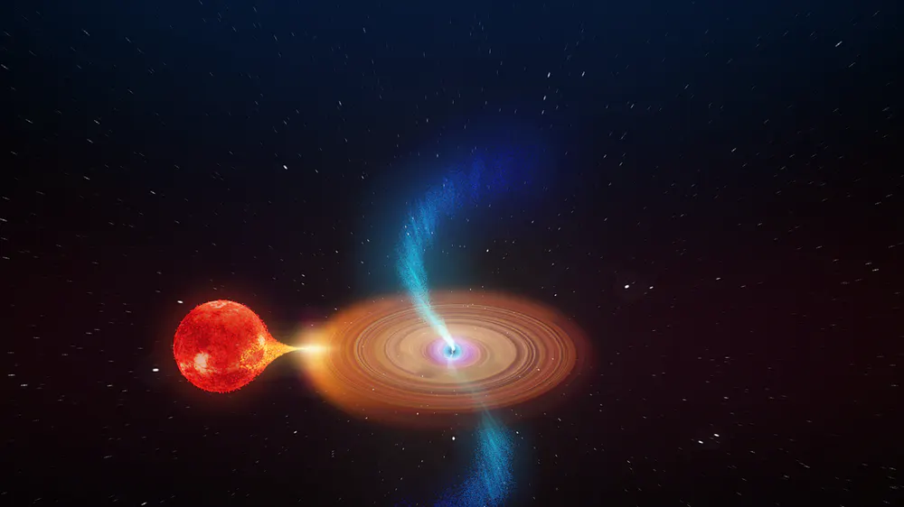
V404 Cygni

Slide 74
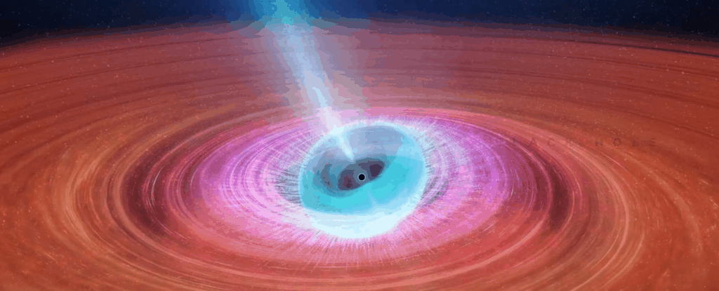
Arrastre del espacio tiempo

Slide 75
V404 Cygni

Slide 76

Lente gravitacional: la luz se mueve en líneas rectas en un espacio tiempo curvo (geodésica)

Slide 77

Lente gravitacional (MACHOs)
Masive compact halo objects

Slide 78

Lente gravitacional

Slide 79

Entonces...

Slide 80

Y el efecto sobre el horizonte de sucesos

Slide 81
Asi se ve un agujero negro

Slide 82

Un agujero negro realista

Slide 83

Detalles

Slide 84


Slide 85
El agujero negro en central en M87 → M87*
Agujero negro supermasivo→ M~7x10⁹ M_{o}

Slide 86

Tensor de Einstein

